Slide 1
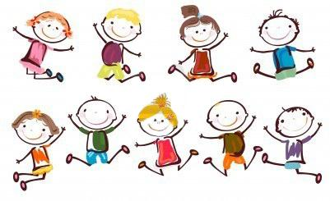
ATTIVITA’ MOTORIA
ATTIVITA’ MOTORIA
ATTIVITA’ MOTORIA
DIVERTIAMOCI A CASA Classe terza

Slide 2
Ciao ragazzi e care famiglie, con queste slide voglio proporvi delle lezioni e attività che si possono svolgere tranquillamente in casa, per divertirsi sia da soli che in compagnia.
Queste schede sono semplici e sono una base da cui ripartire per poterci vedere il prima possibile! Sarebbe bello che ognuno di voi creasse varianti e difficoltà differenti usando la vostra super fantasia!
BUON DIVERTIMENTO!

Slide 3
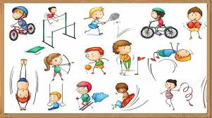
GIOCO 1
Lancio degli anelli (parte 2)
Ritaglia, da dei piatti di carta, il bordo e coloralo oppure prendi uno o più fogli di giornale allungali e mettili insieme per formare un anella con dello scotch.
Ora prendi il rotolo di scottex o di carta igienica e fissalo a terra con dello scotch di carta
A circa 3-4 metri di distanza, lancia l’anello nel centro ad uno ad uno. Lanciare l’anello anche con la mano non dominante per rendere il gioco più difficile.
Vince chi riesce a fare più centri.

Slide 4
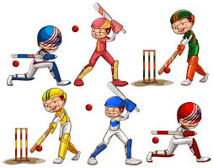
GIOCO 2
Gara di Cricket
Ritaglia dei cartoncini colorati, o carta bianca e colorali. Fissali al pavimento con dello scotch in modo tale da creare una galleria. L’altezza deve permettere alla pallina che hai scelto di passare sotto agilmente. Con l’utilizzo di una scopa colpire la pallina e farla passare sotto quante più gallerie hai costruito in giro per la casa.
Chiedi ai tuoi amici, formate delle squadre, vince la squadra che riesce a far passare più volte la pallina sotto la galleria.

Slide 5
DIVERTITEVI !
#MAESTROGIACOMO

